Slide 1
Hoş Geldiniz
Milletvekilleri Seçim Sonuçları

Slide 2

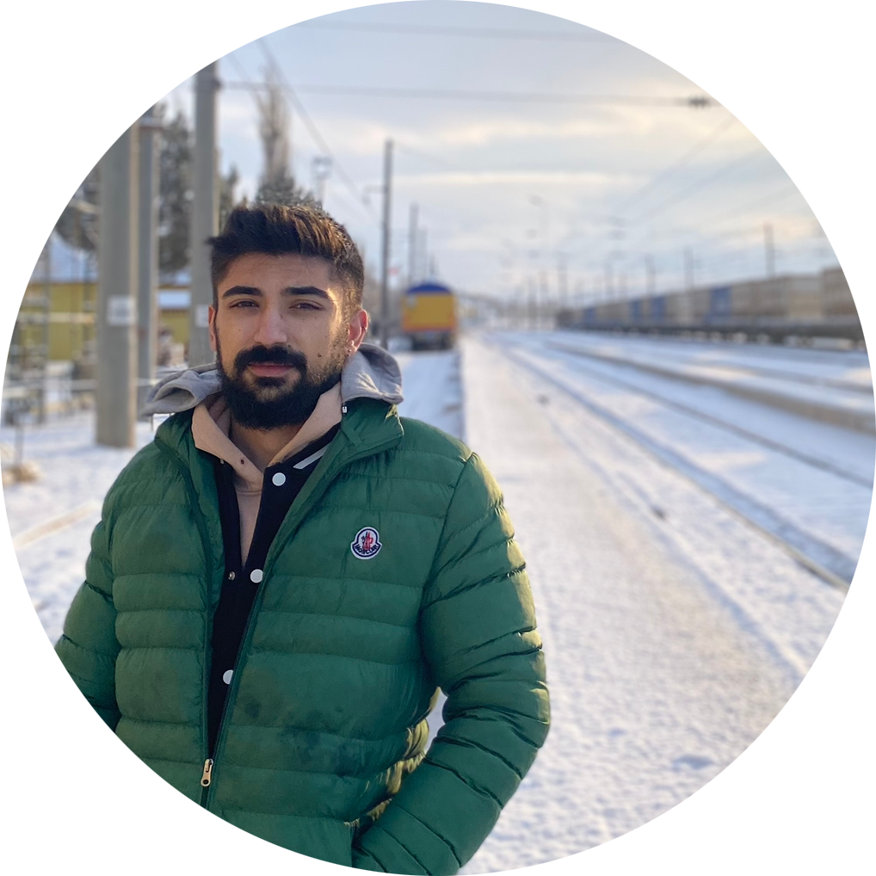

1
2
3
Erdi İRDEN
İzzet Özgür ÖNDER
Yusuf İslam ARSLANTÜRK
Mentör
Scrum Master
Front-End Developer
Back-End Veritabanı
Developer
Projemizin gizli doktoru. Önerilerine dikkate almadan kesinlikle bu noktaya gelemezdik.
Gece gündüz demeden çalıştın.
Sana ne kadar
teşekkür etsek azdır.
Projenin jokeri, olmadığın pozisyon yok. Emeklerin kesinlikle göz ardı edilemez.

Slide 3

Seçim Sonuçları Hakkında Her Şey
Projemizde son 21 yılda düzenlenen bütün milletvekili seçimlerine ait bilgiyi bulabilirsiniz.

Slide 4
PROJEDE BULUNAN VERİLER
1995
1999
2002
2007
2011
2015
2018
1
2
3
4
5
6
7
Birinci Yıl
İkinci Yıl
Üçüncü Yıl
Dördüncü Yıl
Beşinci Yıl
Altıncı Yıl
Yedinci Yıl
1991 Yılına ait verilere ulaşıldığı için projermize geriye dönük ekleme yapıldı
Bu sene içerisinde iki seçim olup ikisi de projemizde mevcuttur

Slide 5
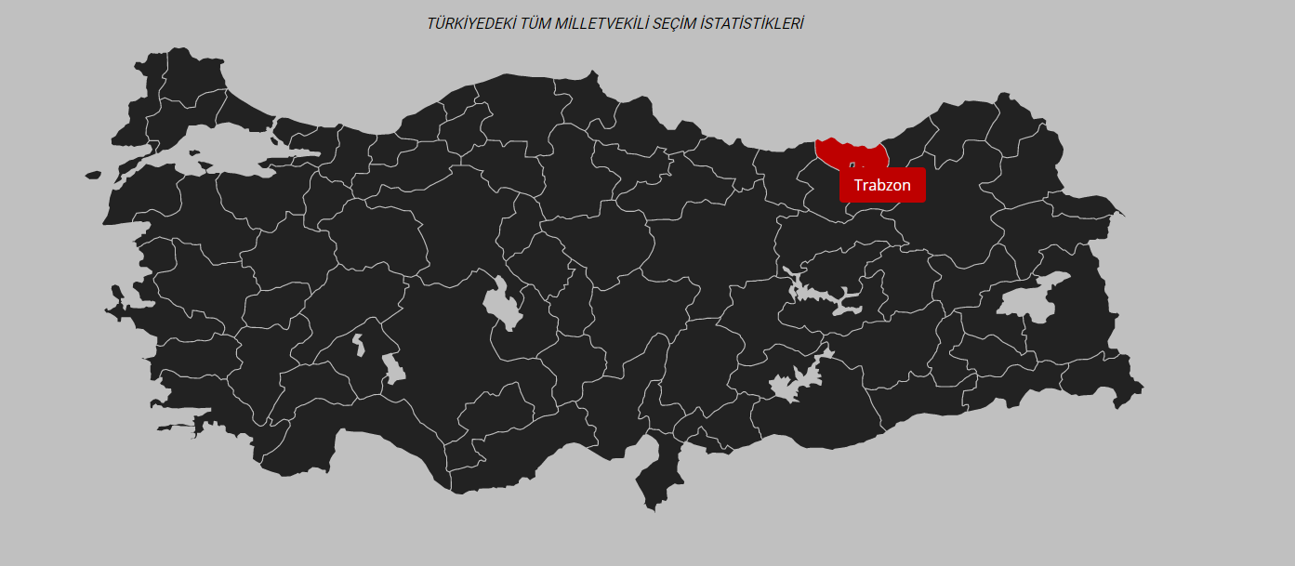
Oluşturduğumuz Türkiye Haritası üzerinde bulunan navbar ile seçtiğimiz yıla ait veriler getirilip Türkiye Haritamızda seçilen ile ait veriyi gösteriyoruz.

Slide 6

Projemizde veritabanı olarak PostgreSQL kullanıldı. Veritabanındaki veriler yıl yıl olacak şekilde farklı tablolarda kullanıldı.

Slide 7
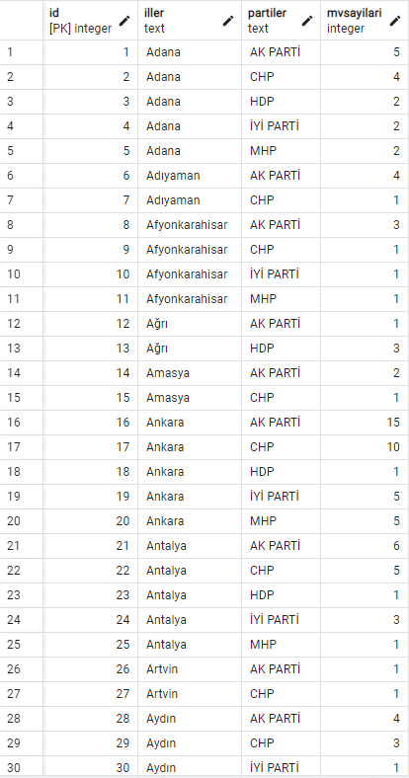
VERİTABANINDA 2018 YILINA AİT TUTULAN ÖRNEK VERİLER

Slide 8
VERİLERİN BAŞLANGIÇ VE BİTİŞİ
1991
2018
Açılış Yılı
Son Yıl

